Slide 1
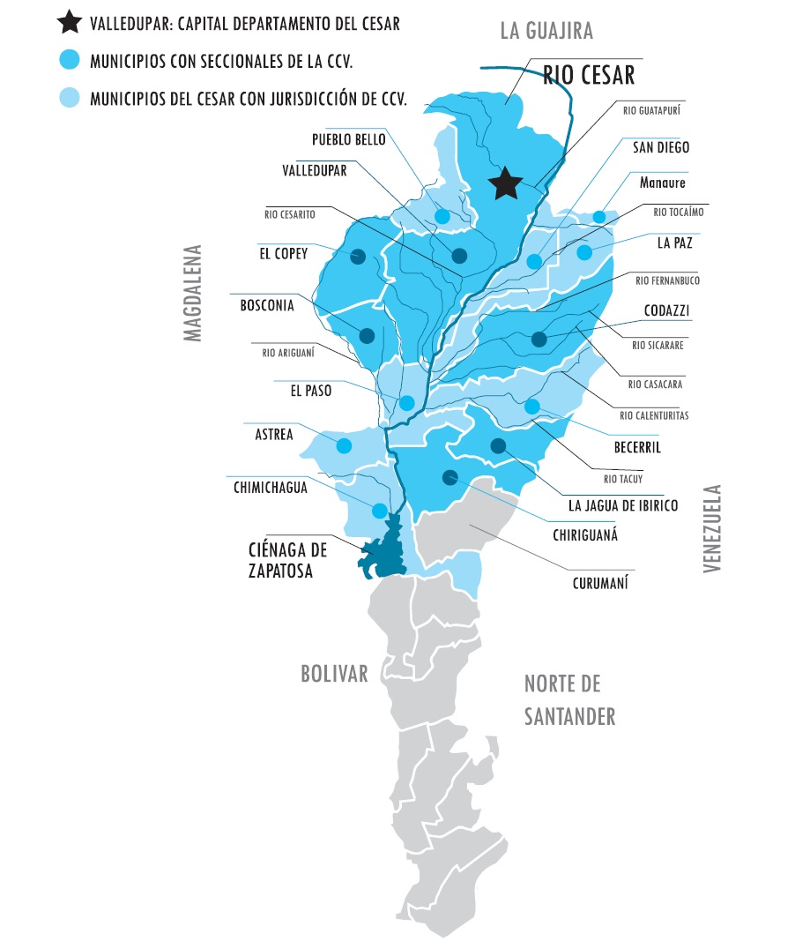

JURISDICCIÓN
14 DE 25 MUNICIPIOS
75%
DE LA POBLACIÓN DEL DEPARTAMENTO
86%
DE LA EXTENSIÓN DEL DEPARTAMENTO
829.115
POBLACIÓN
JURISDICCIÓN
6226,51 Km2
EXTENSIÓN
JURISDICCIÓN
7202,77 Km2
EXTENSIÓN DEPARTAMENTAL
1.098.577
POBLACIÓN DEPARTAMENTAL

Slide 2

SECCIONALES
7
OFICINAS
EN
6
MUNICIPIOS
88%
DE LOS COMERCIANTES

Slide 3
REGISTROS PÚBLICOS
REGISTRO MERCANTIL
REGISTRO DE ENTIDADES SIN ÁNIMO DE LUCRO
REGISTRO DE ECONOMÍA SOLIDARIA
REGISTRO ÚNICO DE PROPONENTES
REGISTRO DE ACTIVIDADES DE JUEGO DE AZAR
REGISTRO DE VEEDURÍAS CIUDADANAS
REGISTRO NACIONAL DE TURISMO
REGISTRO ÚNICO NACIONAL DE ENTIDADES OPERADORAS DE LIBRANZA
REGISTRO DE ONG EXTRANJERA DE DERECHO PRIVADO

Slide 4
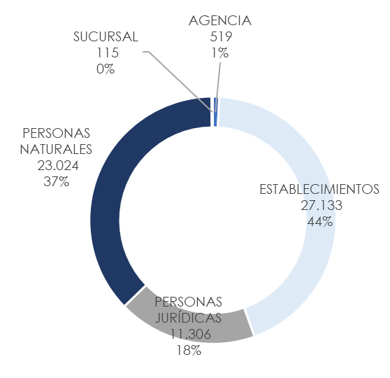
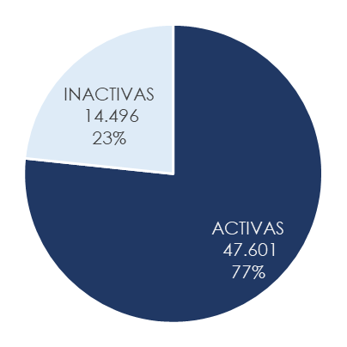
MATRÍCULAS VIGENTES
62.097

Slide 5
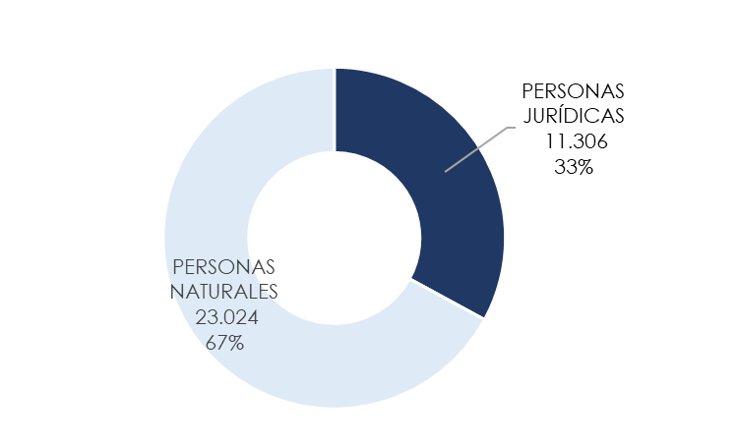
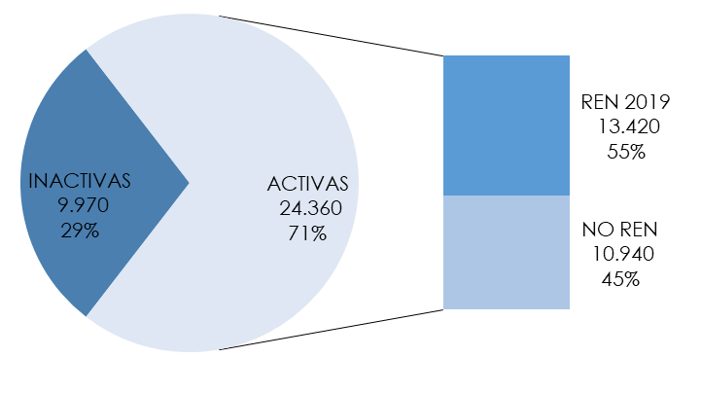
COMERCIANTES
34,330
MATRÍCULAS VIGENTES

Slide 6
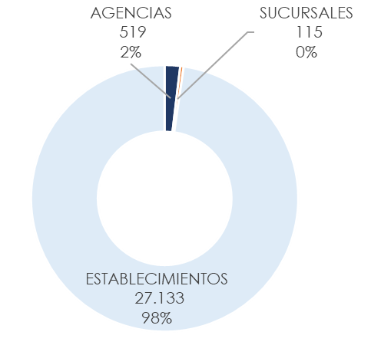
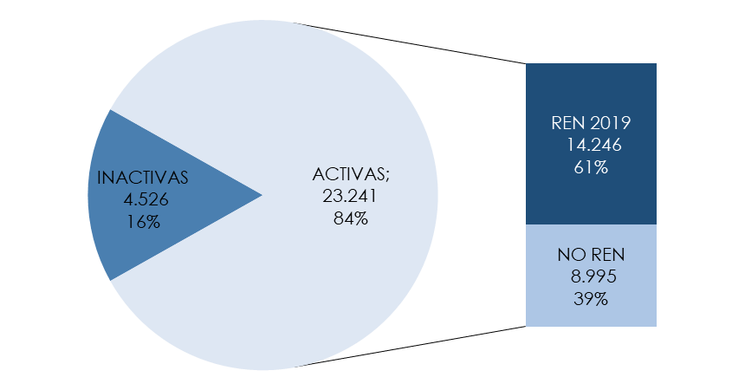
ESTABLECIMIENTOS, AGENCIAS Y
SUCURSALES
27,767
MATRÍCULAS VIGENTES

Slide 7
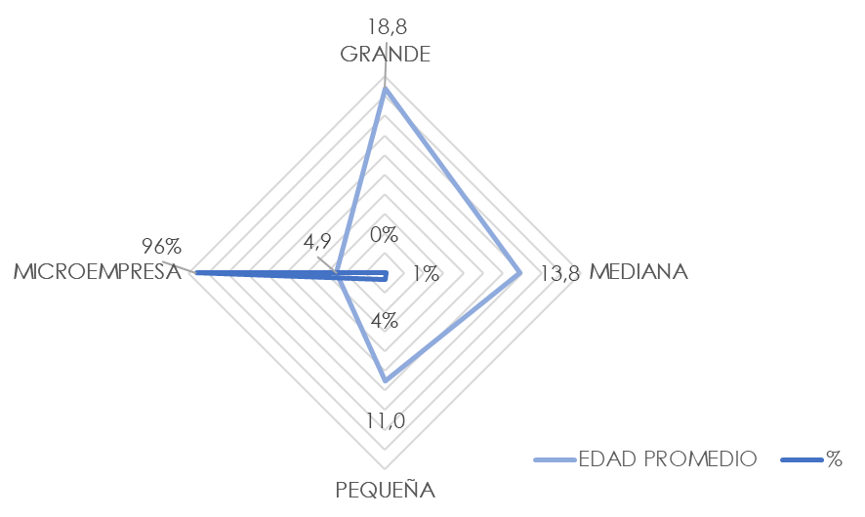
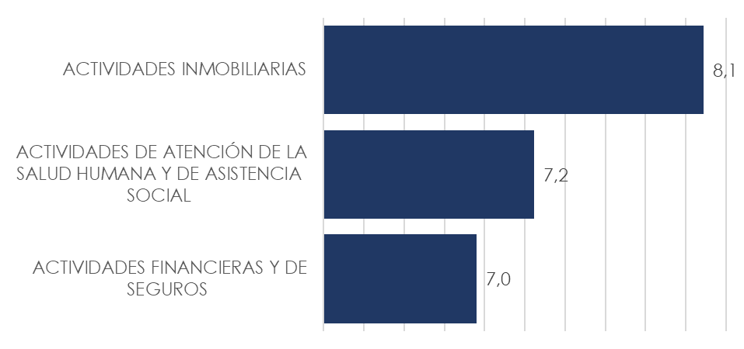
ASPECTOS RELEVANTES DEL TEJIDO EMPRESARIAL
5,19 AÑOS
EDAD PROMEDIO
96%
DE LAS EMPRESAS SON MICRO
ACTIVIDADES ECONÓMICAS CON MAYOR PROMEDIO DE EDAD

Slide 8
ACTIVIDAD ECONÓMICA

